Slide 1



Progetto Programmazione Sicura Nebula: Level 03
Studente:
Benedetto Sommese

Slide 2
Nebula: Level 03
‘’ Check the home directory of flag03 and take note of the files there.
There is a crontab that is called every couple of minutes.”

Slide 3
Capture the flag
L’obiettivo della sfida consiste nell’esecuzione del programma ‘’/bin/getflag’’ con i privilegi dell’utente ‘’flag03’’
Come strategia iniziale eseguiamo il login come utente ‘’flag03’’ e proviamo ad eseguire ‘’bin/getflag’’

Slide 4
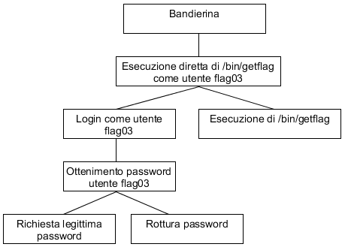
Costruzione albero di attacco
AND

Slide 5
Richiesta password
A chi si potrebbe chiedere la password dell’account ‘’flag03’’?
Al legittimo proprietario
Il legittimo proprietario sarebbe disposto a darci la password?
Certamente no!!!
Si deduce che la richiesta legittima della password non è una strada percorribile!!!

Slide 6
Rottura password
È possibile rompere la password dell’account ‘’flag03’’?
Se la password è scelta bene, è un compito difficile
Si deduce che la rottura della password non è una strada percorribile!!!

Slide 7
Fallimento della strategia
La strategia scelta non porterà a nessun risultato
Bisogna cercare delle vie alternative per catturare la bandierina
Partiamo con l’analizzare il crontab in esecuzione sulla macchina

Slide 8
Comando crontab
Permette di pianificare l’esecuzione automatica periodica di attività o script
Ogni utente ha il proprio crontab e i comandi verranno eseguiti come l’utente che possiede il crontab
Ogni attività schedulata è chiamata cron job ed è possibile listare i cron job con il comando ‘’crontab –l’’
Listando le attività ci verranno mostrati esclusivamente i cron job dell’utente che esegue il comando

Slide 9
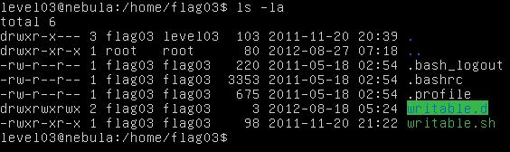
Individuazione crontab
Listiamo i file nella directory dell’utente ‘’flag03’’
Crontab sullo script writable.sh con proprietario flag03

Slide 10
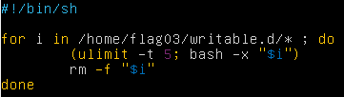
File writable.sh
Visualizziamo il contenuto dello script
Selezione di tutti i file nella directory iterativamente
Limitazione dell’utilizzo massimo della CPU per ciascun esecuzione
Esecuzione di ciascun eseguibile
Rimozione del file dalla directory

Slide 11
Directory writable.d
Visualizziamo i permessi della directory
La directory è accessibile da tutti gli utenti!!!

Slide 12
Idea
Identifichiamo GID e UID dell’utente ‘’flag03’’
Scriviamo un programma C che eleva i privilegi a ‘’flag03’’ e che apre una bash
Scriviamo uno script che compila il programma precedente e che setta il bit SETUID al codice eseguibile
Creiamo i file nella cartella tmp, accessibile da tutti gli utenti

Slide 13
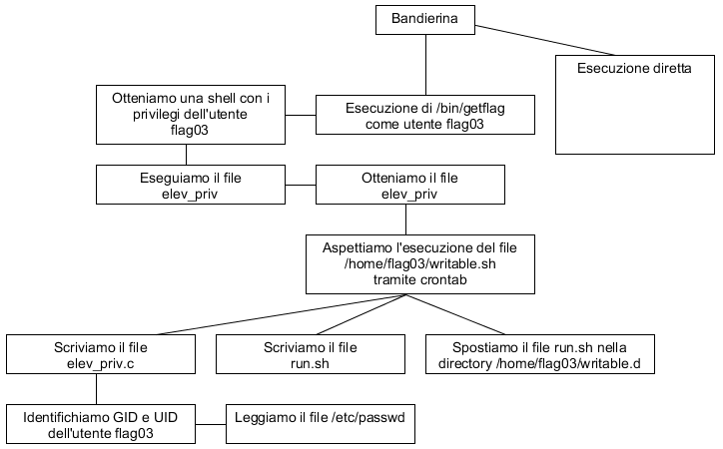
Modifica albero di attacco
Impossibile
AND

Slide 14
Comando passwd
Permette di cambiare la password degli utenti
Informazioni sugli utenti contenute nel file ‘’/etc/passwd’’
Per visualizzare GID e UID dell’utente ‘’flag03’’ sfruttiamo i comandi:
cat stampa il contenuto del file
grep specifica il testo da ricercare

Slide 15
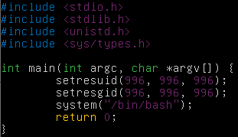
File elev_priv.c
Settiamo RUID, EUID e SUID a 996
Settiamo RGID, EGID e SGID a 996
Apriamo una shell con i nuovi privilegi

Slide 16

Script run.sh
Compiliamo il programma elev_priv.c
Impostiamo il bit SETUID e SETGID all’eseguibile

Slide 17
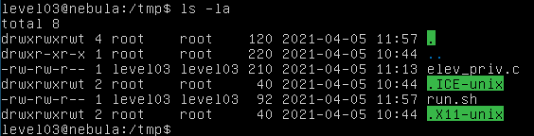
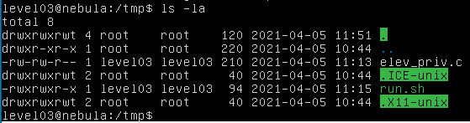
Directory tmp
Modifichiamo i permessi di esecuzione eseguendo il comando ‘’chmod +x run.sh’’.

Slide 18
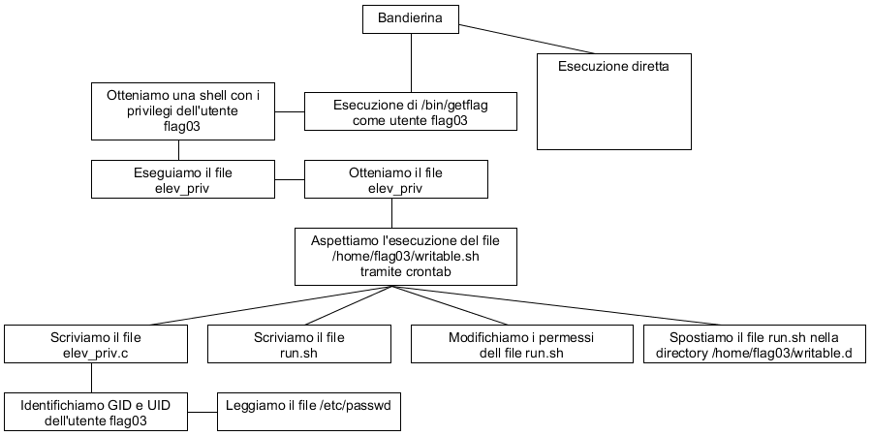
Modifica albero di attacco
Impossibile
AND

Slide 19


Copia di run.sh in writable.d
Copiamo il file ‘’run.sh’’ nella directory ‘’/home/flag03/writable.d’’ utilizzando il comando ‘’cp run.sh /home/flag03/writable.d’’
Aspettiamo l’esecuzione automatica del crontab

Slide 20
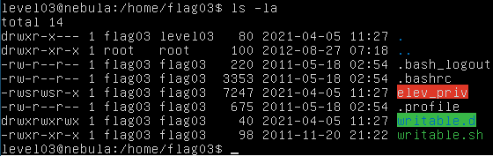
Eseguibile elev_priv
Abbiamo ottenuto l’eseguibile ‘’elev_priv’’ con i bit SETUID e SETGID impostati

Slide 21
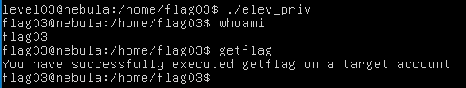
Risultati della sfida
Eseguiamo ‘’elev_priv’’
Otteniamo la shell con i privilegi di ‘’flag03’’
Eseguiamo ‘’getflag’’
Abbiamo catturato la bandierina!!!

Slide 22
Vulnerabilità
La vulnerabilità appena vista si verifica solo se diverse debolezze sono presenti e sfruttate contemporaneamente:
Esecuzione con privilegi ingiustamente elevati
Permessi errati nella directory

Slide 23
Debolezza 1
La prima debolezza riguarda l’esecuzione dei file all’interno della directory ‘’writable.d con privilegi ingiustamente elevati.
CWE-250 - Execution with Unnecessary Privileges
“https://cwe.mitre.org/data/definitions/250.html”

Slide 24
Mitigazione 1 - Idea
Possiamo provare a modificare lo script ‘’writable.sh’’, in modo da eseguire solamente i file di cui l’utente ‘’flag03’’ è proprietario:
Eseguiamo elev_priv per ottenere una shell con i privilegi del’utente ‘’flag03’’
Modifichiamo ‘’writable.sh»

Slide 25
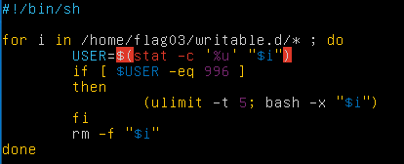
File writable.sh
Recuperiamo l’utente proprietario del file
Controlliamo se l’utente proprietario è ‘’flag03’’
Solo se ‘’flag03’’ è il proprietario, eseguiamo il file

Slide 26
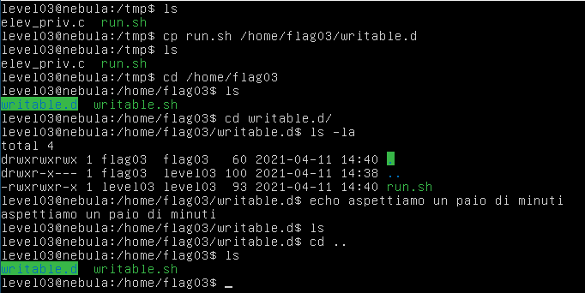
Prova 1 – File utente level03
run.sh non viene eseguito perché «flag03» non è il proprietario!!!

Slide 27
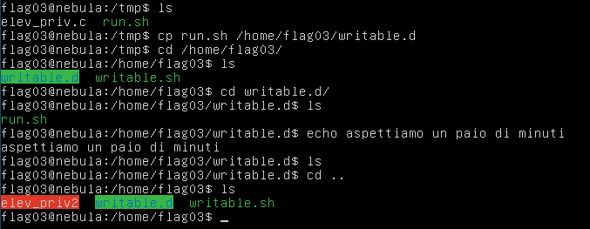
Prova 2 – File utente flag03
run.sh viene eseguito perché «flag03» è il proprietario!!!

Slide 28
Debolezza 2
La seconda debolezza riguarda i permessi errati associati alla directory ‘’writable.sh’’.
Tutti gli utenti possono leggere, scrivere ed eseguire i file all’interno della directory.
CWE-732: Incorrect Permission Assignment for Critical Resource
“https://cwe.mitre.org/data/definitions/732.html”

Slide 29
Mitigazione 2 - Idea
Modifichiamo i permessi relativi alla directory ‘’writable.d’’:
Eseguiamo elev_priv per ottenere una shell con i privilegi del’utente ‘’flag03’’
Modifichiamo i permessi della directory ‘’writable.d’’
Possiamo modificare anche i permessi della directory ‘’flag03’’

Slide 30
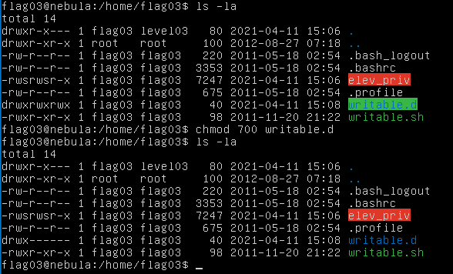
Modifica permessi writable.sh
Ora solamente flag03 può operare nella directory!!!

Slide 31
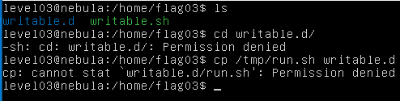
Prova 1 – Utente level03 cp
L’utente level03 non può più accedere o copiare file all’interno della directory!!!

Slide 32

Prova 2 – Utente flag03 cp
L’utente flag03 può continuare ad operare con la directory!!!

Slide 33
Grazie per l’attenzione

